Slide 1
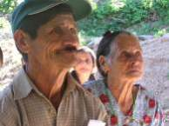
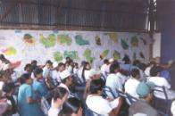
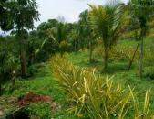
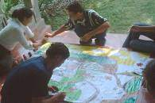
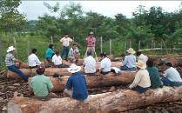
Dinámicas territoriales en Centroamérica
DINAMICAS TERRITORIALES
CENTROAMERICA
Petén, Guatemala
2011
PROGRAMA SALVADOREÑO DE INVESTIGACIÓN SOBRE DESARROLLO Y MEDIO AMBIENTE

Slide 2
Cambio económico en Centroamérica
De la agro-exportación a la diversificación
Cambio en patrón de crecimiento económico
Diversificación productiva y remesas
Nuevas dinámicas territoriales; nuevas disputas territoriales
Notes:
2
Entre 1978 y 2006 se dio un cambio radical en la fuente principal de divisas en Centroamérica, desde la agro-exportación tradicional a la migración (remesas). Más allá de las remesas, otras fuentes de divisas como maquila industrial, el turismo, las exportaciones agrícolas no tradicionales y otras exportaciones de bienes y servicios se han vuelto importantes fuentes de divisas
La transformación del agro genera nuevas dinámicas territoriales, como dimensiones transfronterizas en algunos casos. Por ejemplo con el caso del norte de Costa Rica, donde la expansión de cultivos no tradicionales como la piña y la naranja ha establecido un modelo de explotación agrícola que está modificando sustancialmente el uso y la tenencia de la tierra, ha beneficiado de una fuerte apoyo en términos de políticas publicas y depende críticamente de la mano de obra Nicaragüense.

Slide 3




Globalización, crisis y economías emergentes
Crisis de origen múltiple
  Financiera, alimentaria, energética, etc.,
Retorno a la economía real:
  Ante el estallido de la burbuja financiera, los capitales están regresando a la esfera de la economía real en busca de nuevos espacios de acumulación: energía, cultivos, minerales y recursos naturales en general.
Economías emergentes como China demandan grandes cantidades de materia prima: gas, petróleo, minerales, recurso forestal

Slide 4
Tendencias desde la globalización
Auge del modelo neo-extractivista: las inversiones en recursos naturales forman el 43% de la inversión extranjera directa en A.L (2010) (CEPAL).
En Brasil el 39% de los flujos de inversión corresponden a recursos naturales, principalmente petróleo, gas y minería.
En Centroamérica la inversión en recursos naturales es mucho menor, alrededor del 5%.
Cualitativamente implican una importante reorganización del territorio: áreas productivas, asentamientos poblacionales y de las áreas protegidas. Estas inversiones pueden transgredir los derechos y la propiedad de comunidades indígenas y afrodescendientes.

Slide 5
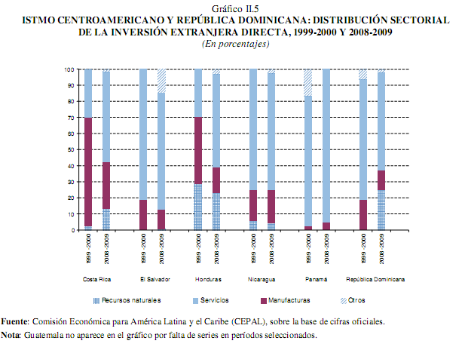

Slide 6
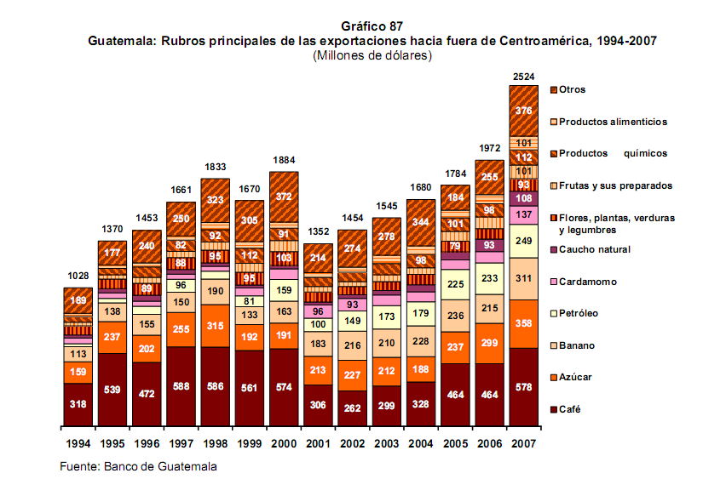
Tomado de: Rosa, 2008
Petróleo como tercer producto de exportación
Caucho quinto producto de exportación
Minería exporta 100 millones de dólares
Cardamomo, flores, plantas y verduras alcanzan 161 millones de dólares.

Slide 7
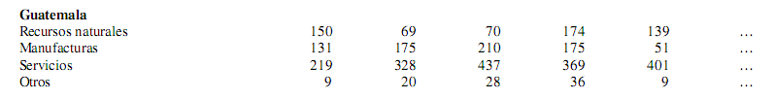
Guatemala: Ingresos Netos de Inversión Extranjera Directa, por sector de destino, 2000-2010
En millones de dólares
Fuente: CEPAL, 2010
En 2010 Guatemala recibió 678 millones de dólares en IED
Capta el 11% del total de la inversión en la subregión CA
Inversiones en 2010: Empresas Públicas Medellín (energía), minería Tahoe, AEI-EU.

Slide 8
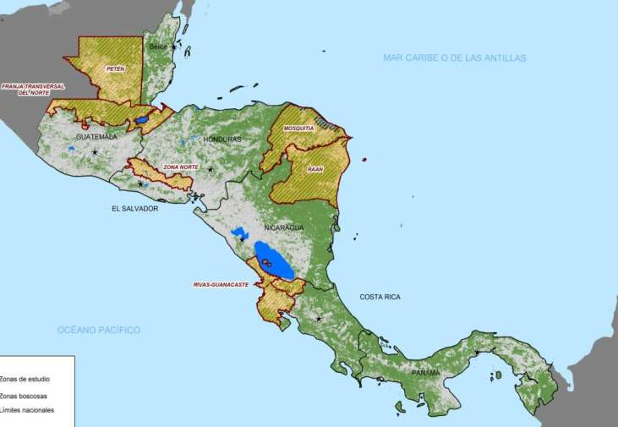
¿De qué manera se están desplegando estas dinámicas en territorios específicos de Centroamérica?
Patrón de asentamiento
de la población
Mega proyectos de infraestructura y plataforma logística
Auge de maquila agrícola
Turismo y desarrollo inmobiliario en zonas costeras
Mega proyectos de conservación y patrimonio cultural

Slide 9
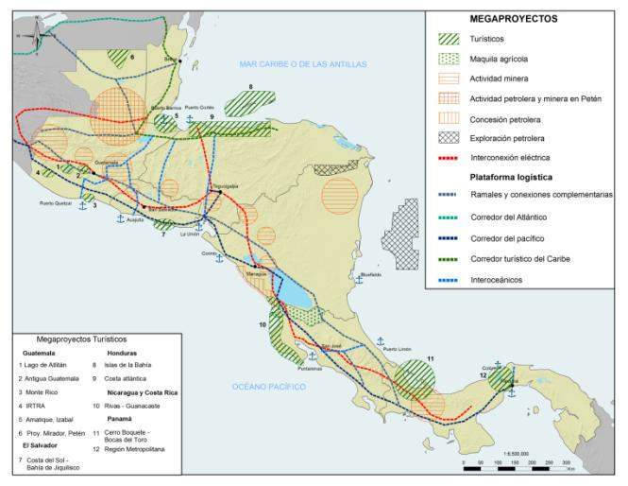




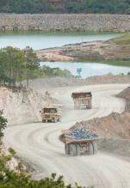

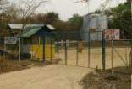
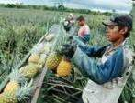
Nuevos ejes de acumulación, mega-proyectos
de inversión y dinámicas territoriales
Expansión hacia “nuevos territorios” para la acumulación
Nuevas disputas territoriales

Slide 10
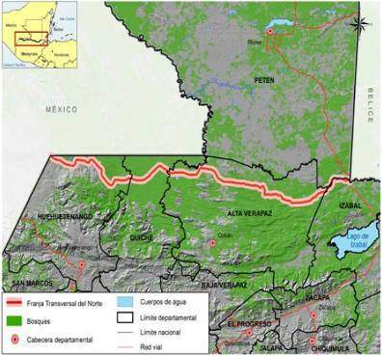
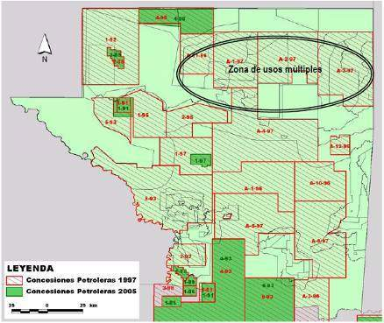
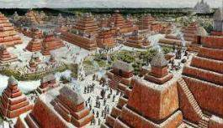
Guatemala:
Dinámicas y disputas territoriales en Petén
Mapa de Concesiones Petroleras en Petén
Franja Transversal
del Norte
Petróleo, minería, infraestructura, mega-turismo, migración, narcotráfico y concentración de tierras (...)

Slide 11
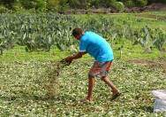
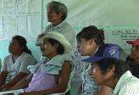
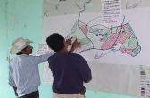
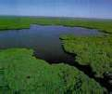
Desafíos para los medios de vida rurales
Derechos
  Propiedad (recursos y territorio): Acceso, uso, manejo, control (…)
  Derechos políticos y civiles (1ª generación); derechos económicos y sociales (2ª generación); derechos culturales y de desarrollo (3ª generación)
Acción colectiva y nuevas institucionalidades territoriales
  Dinámicas territoriales y construcción de gobernanza local.
  Vulnerabilidad social y ambiental, mitigación y adaptación al cambio climático (escalas territoriales)

Slide 12
Desafíos para la Gobernanza Territorial
Vinculación entre estructuras de poder territorial y la dinámica de las grandes inversiones.
Penetración de los grupos ilícitos en los sistemas de poder local.
Sistemas de poder político partidario y su incidencia en la definición de las estrategias de desarrollo territorial.
Relación entre rutas ilegales y tenencia de la tierra de grupos poder local.

Slide 13
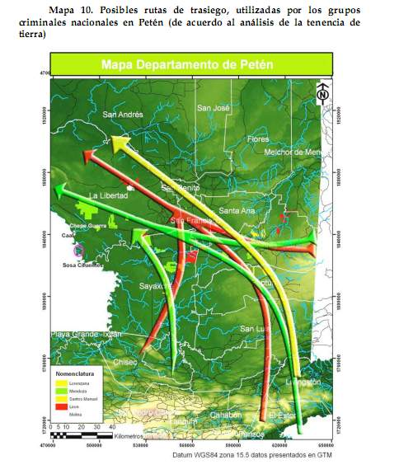
Altos costos para la gestión de las concesiones forestales comunitarias:
Militarización
Inseguridad y represión,
Fragmentación social,
Gastos en vigilancia
Restricción para el desarrollo de potencialidades de las concesiones (turismo, investigación, agroforestería).
Presión
sobre las concesiones
Fuente: Grupos de poder en Petén: Territorio, política y negocios

Slide 14
www.prisma.org.sv

